Slide 1
«Ιστορικό προωρότητας - Δυναμική αποκατάστασης σε κάθε ηλικία»
Στυλιανή Παπακώστα
ιατρός αποκατάστασης, MD, PhD
επιστημονική υπεύθυνη Κ.Α.Α. ΚΕΝΤΑΥΡΟΣ- ΕΛΕΠΑΠ Βόλου
Fellow of European Board of Physical &Rehabilitation Medicine

Slide 2
Ελλείμματα σε
κινητικό
αισθητικό
γνωσιακό
συναισθηματικό
αισθητηριακό
κοινωνικό
επίπεδο

Slide 3
Δυναμική αποκατάστασης
Νεογνική περίοδος
Πρώιμη παρέμβαση
Έγκαιρη παρέμβαση
Εφηβεία
Ενήλικο ζωή

Slide 4
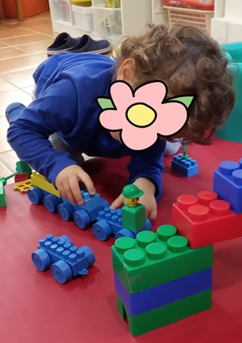
Ιατρική αξιολόγηση
Διάγνωση
Ιατρική εκτίμηση
Αυθόρμητες κινήσεις
Μεταβολές θέσεων
Τρόπος κίνησης (μπουσούλημα)
Αντανακλαστικά
Μυϊκός τόνος

Slide 5
ΝΕΟΓΝΙΚΗ ΠΕΡΙΟΔΟΣ
Υποξαιμική ισχαιμική εγκεφαλοπάθεια
Αναπνευστική δυσχέρεια
Προβλήματα όρασης (αμφιβληστροειδοπάθεια)
5- 10 % εγκεφαλική παράλυση
Υποτονία
Νωθρότητα σε κινήσεις
Δυσκολία σε κατάποση
Δυσκολία αυτορρύθμισης- επίμονο κλάμα

Slide 6
ΠΡΩΙΜΗ ΠΑΡΕΜΒΑΣΗ
Θέσεις σώματος
Κατάποση
Κίνηση: ενδυνάμωση, ευλυγισία
Περιβαλλοντικές προσαρμογές
Επικοινωνία
Εμπλοκή οικογένειας
Στρατηγικές παρέμβασης/ φυσικοθεραπείες κατά τη διάρκεια της μέρας
Yang Liu, Zheng-feng Li, Yun-huan Zhong, Zhi-hui Zhao, Wen-xin Deng, Ling-ling Chen, Bei-bei Liu, Tao-jun Du & Yong Zhang. Early combined rehabilitation intervention to improve the short-term prognosis of premature infants. BMC Pediatrics volume 21, Article number: 269 (2021)

Slide 7
ΒΡΕΦΙΚΗ ΠΕΡΙΟΔΟΣ
Δυσκολία σε κατάποση
Υποτονία
Νωθρότητα σε κινήσεις
Καθυστέρηση σε επίτευξη κινητικών στόχων αντίστοιχων ηλικιακά)
Δυσκολία αυτορρύθμισης/ επίμονο κλάμα,
Υπερκινητικότητα ή ανάγκη για έντονα ερεθίσματα
Αργότερα καθυστέρηση λόγου

Slide 8
Πρώιμη παρέμβαση
Ιατρική παρακολούθηση
Φυσικοθεραπεία
Λογοθεραπεία (κατάποση/ επικοινωνία)
Παρέμβαση σε οικογένεια/ σπίτι

Slide 9
Τρόποι παρέμβασης
Ασκήσεις/ τεχνικές Ενδυνάμωση/ ευλυγισία/ αντοχή
Διαχείριση άλγους
Μασάζ
Φυσικά μέσα
Εξοπλισμός προς διευκόλυνση/ καλύτερη ποιότητα ζωής
Κατάποση
Επικοινωνία
Χρήση παιχνιδιών προς κινητοποίηση / προσέλκυση ενδιαφέροντος

Slide 10
ΠΑΙΔΙΚΗ ΗΛΙΚΙΑ- κινητικότητα αδρή/ λεπτή
Νευρολογικά ελλείμματα- κινητικό έλλειμμα
Καθυστέρηση σε επίτευξη milestones σχετικά με τις κινητικές δεξιότητες
Μυϊκή αδυναμία
Υποτονία
Αταξία
Έλλειψη συντονισμού/ / ιδεοκινητικού σχεδιασμού

Slide 11
ΠΑΙΔΙΚΗ ΗΛΙΚΙΑ- συνοδά προβλήματα
Δυσκαταποσία ή καθυστέρηση λόγου
Νοημοσύνη/ ελλείμματα κατανόησης/ αφασία/ απραξία
Τύφλωση
Επιληπτικές κρίσεις
Υπερκινητικότητα
Ανάγκη για έντονα ερεθίσματα (αισθητηριακό)
Ψυχοσυναισθηματική καθυστέρηση

Slide 12
Προσπάθεια διαχείρισης κατά την ΠΑΙΔΙΚΗ ΗΛΙΚΙΑ
Νοητική έκπτωση
Γνωσιακά ελλείμματα
Μαθησιακές δυσκολίες
Εκτελεστικές ικανότητες
ADHD
Κοινωνικοσυναισθηματικές δυσκολίες
Νευροαναπτυξιακές ή ψυχιατρικές διαταραχές- οικονομική βοήθεια/ κοινωνικές παροχές

Slide 13
ΔΙΕΠΙΣΤΗΜΟΝΙΚΗ ΟΜΑΔΑ ΑΠΟΚΑΤΑΣΤΑΣΗΣ
Ιατρός
Φυσικοθεραπευτής
Εργοθεραπευτής
Λογοθεραπευτής
Παιδαγωγός ειδικός
Ψυχολόγος

Slide 14
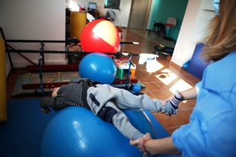
Φυσικοθεραπευτής
κατάκτηση κινητικών σταδιών
συντονισμός/ ισορροπία στατική- δυναμική
ανάπτυξη προστατευτικών και ισορροπιστικών αντιδράσεων
αδρή/ λεπτή κινητικότητα
δεξιότητες άνω άκρων
οπτικοκινητικός συντονισμός

Slide 15
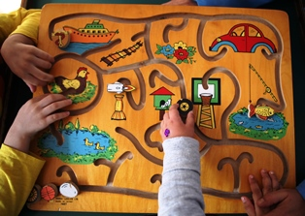
Λογοθεραπευτής
επικοινωνία (κατανόηση/ έκφραση)
κατάποση (υφή, ποικιλία τροφών)
κοινωνικές δεξιότητες/ αλληλεπίδραση
βλεμματική επαφή
δεξιότητες παιχνιδιού
βελτίωση λεκτικής και μη λεκτικής επικοινωνίας- λεξιλογίου
εναλλακτικές μορφές επικοινωνίας π.χ. PECS, MAKATON

Slide 16
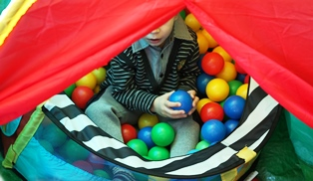
Ψυχολόγος
συνολική και σφαιρική διαχείριση δυσκολιών
δεξιότητες αντίληψης, μνήμης και προσοχής
κοινωνική επικοινωνία/ αλληλεπίδραση
κοινωνικές δεξιότητες
κανόνες συμπεριφορές
διαχείριση συναισθημάτων/ θεωρία του νου
συμβουλευτική των γονέων
Εξατομίκευση και προσαρμογή στο παιδί και την οικογένειά του
•

Slide 17
Εργοθεραπευτής
ανεξαρτησία
δεξιότητες καθημερινής ζωής
συγκέντρωση και προσοχή
λεπτή/ αδρή κινητικότητας
οπτική αντίληψη
χρήση οπτικοποιημένου προγράμματος
αξιοποίηση του ελεύθερου χρόνου: δημιουργική απασχόληση/ παιχνίδια

Slide 18
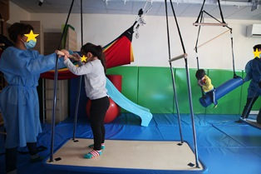
Αισθητηριακή Ολοκλήρωση
Παιδιά με δ/χες αισθητηριακής πρόσληψης
(δραστηριότητες που έχουν νόημα/ κίνητρο για το παιδί, ώστε συνεχώς να οργανώνει προσαρμοστική συμπεριφορά)
βελτίωση της επεξεργασίας και οργάνωσης των αισθητηριακών ερεθισμάτων βελτίωση μάθησης ατόμου σε γνωστικό και κινητικό επίπεδο
ισορροπία μέσω εξοικείωσης σε ερεθίσματα/ απευαισθητοποίησης σ’ αυτά

Slide 19
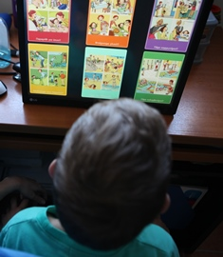
Υποστηρικτική τεχνολογία
Γνωστικές ή Εκπαιδευτικές συσκευές
Συσκευές ελέγχου περιβάλλοντος: συστήµατα εναλλακτικής επικοινωνίας (ΜΑΚΑΤΟΝ, PICS)

Slide 20
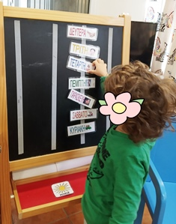
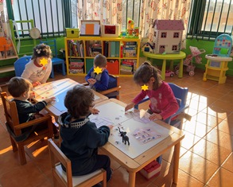
Ειδικός παιδαγωγός

Slide 21
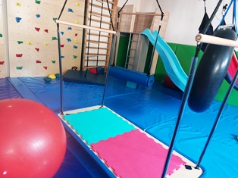
Συζήτηση - στόχοι- καθορισμός θεραπευτικής προσέγγισης
Επαναξιολόγηση στόχων - αναπροσαρμογή θεραπευτικής προσέγγισης -πορείας ασθενούς
Συνεργασία ειδικοτήτων
φροντίζοντας παράλληλα για πλαισίωση των οικογενειών

Slide 22
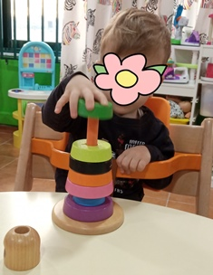
Παρέμβαση σε οικογένεια/ σπίτι
Συμβουλευτική/ Ενημέρωση γονέων
Τρόποι παρέμβασης και καθοδήγησης σε σπίτι
Συμμετοχή μελών οικογένειας
Μείωση στρες/ κατάθλιψης γονιού
Βελτίωση παραμέτρων ποιότητας ζωής οικογένειας

Slide 23
Μετάβαση σε ενήλικο ζωή
Λιγότεροι απόφοιτοι δευτεροβάθμιας/ τριτοβάθμιας εκπαίδευσης
Εργασία meaningful
Λιγότερη Αυτονομία από γονείς
Αποφυγή ρίσκων
Μικρότερα ποσοστά αλκοόλ, ναρκωτικά, εγκλήματα
Marilee C Allen 1, Elizabeth Cristofalo, Christina Kim. Preterm birth: Transition to adulthood. Review Dev Disabil Res Rev. 2010;16(4):323-35. doi: 10.1002/ddrr.128.

Slide 24
Anna Perez, Luise Thiede, Daniel Lüdecke,Chinedu Ulrich Ebenebe,Olaf von dem Knesebeck,2 and Dominique Singer. Lost in Transition: Health Care Experiences of Adults Born Very Preterm—A Qualitative Approach. Front. Public Health, 30 November 2020 Sec. Children and Health. Volume 8 - 2020 | https://doi.org/10.3389/fpubh.2020.605149 Marilee C Allen 1, Elizabeth Cristofalo, Christina Kim. Preterm birth: Transition to adulthood. Review Dev Disabil Res Rev. 2010;16(4):323-35. doi: 10.1002/ddrr.128.
ΕΝΗΛΙΚΕΣ ΣΗΜΑΝΤΙΚΑ ΠΡΟΩΡΟΙ
Προοδευτικά αυξάνονται
Πολλαπλά Σωματικά,
Νοητικά,
Ψυχοσυναισθηματικά ελλείμματα
που έχουν κληθεί να αντιρροπήσουν
Κατά την ενήλικη ζωή διαπροσωπικές/ κοινωνικές σχέσεις – ποιότητα ζωής αντίστοιχη των ενηλίκων

Slide 25
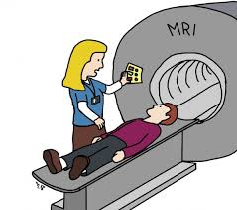
Απεικονιστικά ευρήματα
Ενδοεγκεφαλικοί τραυματισμοί
Διαφορές σε δομή εγκεφαλικού παρεγχύματος
Διαφορετικά νευρωνικά κυκλώματα
Marilee C Allen 1, Elizabeth Cristofalo, Christina Kim. Preterm birth: Transition to adulthood. Review Dev Disabil Res Rev. 2010;16(4):323-35. doi: 10.1002/ddrr.128.

Slide 26
αναπτυξιακός προγραμματισμός
3o τρίμηνο (> 28w) περίοδος ραγδαίας ανάπτυξης οργάνων και ωρίμανση
(πρo της ολοκλήρωσης ανάπτυξης σημαντικών οργάνων)-
μακροπρόθεσμες επιπτώσεις λόγω αδυναμίας επίτευξης της επιθυμητής ανάπτυξης ή ραγδαία έκπτωση της λειτουργίας τους
οξειδωτικό στρες κατά τη γέννηση προκαλεί μείωση μήκους τελομερών και DNA μεθυλίωση , οδηγώντας σε επιγενετικές μεταβολές
άξονας «υποθάλαμος- υπόφυση- αδρεναλίνη» διεγείρεται ραγδαία-
ραγδαίο “wear-and-tear.” (απώλεια ή έκπτωση κατά τη φυσιολογική χρήση)
Cristina I. Pravia, Merline Benny. Long-term consequences of prematurity. Cleveland Clinic Journal of Medicine December 2020, 87 (12) 759-767; DOI: https://doi.org/10.3949/ccjm.87a.19108

Slide 27
υπόθεση Barker
Καθυστέρηση της ενδομήτριας ανάπτυξης,
Χαμηλό βάρος κατά τη γέννηση
Προωρότητα
συνδέονται αιτιολογικά με ανάπτυξη υπέρτασης, στεφανιαίας νόσου και σακχαρώδη διαβήτη στη μέση ηλικία
τρεις φαινότυποι νεογνών επιρρεπείς για μετέπειτα εκδήλωση χρόνιων νοσημάτων:
α) τα κοντά,
β) τα ελλιποβαρή
γ) τα χοντρά και κοντά νεογνά

Slide 28
Emily Prior, Neena ModiAdult outcomes after preterm birth Get access Arrow. Postgraduate Medical Journal, Volume 96, Issue 1140, October 2020, Pages 619–622, https://doi.org/10.1136/postgradmedj-2020-137707 Published: 11 August 2020 Kari Risnes, Josephine Funck Bilsteen, Paul Brown. Mortality Among Young Adults Born Preterm and Early Term in 4 Nordic Nations. AMA Netw Open. 2021;4(1):e2032779. doi:10.1001/jamanetworkopen.2020.32779
Επιπτώσεις σε ενήλικη ζωή
Επιτάχυνση γήρανσης
Μειωμένο προσδόκιμο επιβίωσης
Καρδιαγγειακό- καρδιακή ανεπάρκεια
Αναπνευστικό- βρογχοπνευμονική δυσπλασία, πνευμονική υπέρταση, άσθμα, αναπνευστική ανεπάρκεια
Νεφρικό σύστημα

Slide 29
Επιπρόσθετες Μακροπρόθεσμες επιπτώσεις
Αναπνευστικό- βρογχοπνευμονική δυσπλασία, πνευμονική υπέρταση, άσθμα, αναπνευστική ανεπάρκεια
Νεφρικό σύστημα
Νευρικό σύστημα- λευκή/ φαιά ουσία, μικρότερος ιππόκαμπος, μετωποβρεγματικές περιοχές- αυτισμός, δ/χες διάθεσης, νοητική στέρηση
Ενδοκρινικό- ΣΔ, παχυσαρκία, μεταβολικό σύνδρομο, οστεοπόρωση
Διατροφή (φρούτα, γαλακτοκομικά)
Άσκηση

Slide 30
Προσαρμογή τρόπου ζωής
Εφηβεία/ αρχή ενήλικης ζωής
Καρδιαγγειακή άσκηση
Ασκήσεις ενδυνάμωσης
Αποφυγή καπνίσματος
Εμβόλια
Αρτηριακή πίεση, σωματικό βάρος, επίπεδα γλυκόζης/ χοληστερόλης

Slide 31
American Cancer Society guidelines on nutrition and physical activity, 2012
Αεροβική δραστηριότητα: 150 min/ w μέσης έντασης δραστηριότητα ή 75 min/ w υψηλής έντασης δραστηριότητα
Άνθρωποι που ήδη έχουν δραστηριότητα, αύξηση σε 300 min/ w
Ανενεργοί ή μόλις ξεκινούν πρόγραμμα: υιοθέτηση δραστηριότητας- βελτίωση καρδιαγγειακής λειτουργίας
Άντρες > 40y, Γυναίκες > 50y, χρόνιες ασθένειες, καρδιαγγειακοί επιβαρυντικοί παράγοντες: Ιατρική συμβουλή πριν ξεκινήσουν υψηλής έντασης δραστηριότητα
Προθέρμανση, αποθεραπεία: μυοσκελετικούς τραυματισμούς, 'πιάσιμο'
Διατάσεις: ευελιξία

Slide 32
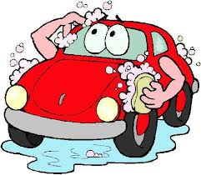
ΜΕΣΗΣ ΕΝΤΑΣΗΣ ΔΡΑΣΤΗΡΙΟΤΗΤΑ
Βάδισμα με 3-4,5 km/ h (σε τάξη, δουλειά, αγορά),
Ποδήλατο στατικό,
Χορός, μποξ, μπαλέτο, επιτραπέζιο τέννις, γκολφ, μπάσκετ (καλάθια), κολύμβηση,
Καθαριότητα σπιτιού, πλυντήριο, παράθυρα, τακτοποίηση μικροπραγμάτων, σκουπιδιών,
Παιχνίδι με παιδιά, σπρώξιμο καροτσιού, ντύσιμο, μπάνιο,
Φροντίδα ηλικιωμένου,
Κιθάρα, ντραμς,
Πλύσιμο αυτοκινήτου, βάψιμο σπιτιού

Slide 33
ΥΨΗΛΗΣ ΕΝΤΑΣΗΣ ΔΡΑΣΤΗΡΙΟΤΗΤΑ
Τρέξιμο,
Σπρώξιμο αναπηρικού αμαξιδίου από ίδιο,
Ορειβασία,
Ποδήλατο σε ανηφόρα,
Έντονος χόρος, μποξ σε ρινγκ,
Βιολεντζέλο,
Μεταφορά παιδιού ή ενήλικα > 12kg

Slide 34
αρχική,
συνεχιζόμενη,
ολιστική,
πιο συντονισμένη προσωποποιημένη φροντίδα
ενιαίο λειτουργικό σύνολο

Slide 35
ΕΠΙΒΙΩΣΗ-ΠΟΙΟΤΗΤΑ ΖΩΗΣ

Slide 36
ΕΥΧΑΡΙΣΤΩ

